Slide 1
LATTE

Slide 2
Definizione merceologica del latte destinato al consumo umano. Ghiandola mammaria: struttura anatomica e cenni di fisiologia. Origine biosintetica dei principali costituenti del latte. Composizione chimica media nelle varie specie animali.
Composizione chimica e caratteristiche chimico-fisiche del latte bovino: frazione lipidica (globuli di grasso, origine biosintetica degli acidi grassi e loro distribuzione nelle varie specie), frazione proteica (caseine, sieroproteine, enzimi e NPN, struttura e funzioni dei complessi caseinici e micelle), frazione glucidica (lattosio) ed altre sostanze (acidi organici).
Cenni legislativi: latte destinato al consumo umano, caratteristiche compositive e trattamenti termici ammessi. Durabilità.
Marker di trattamento termico: effetti su sostanze native e sostanze di neo-formazione: attività enzimatica residua, lattulosio, lattulosil-lisina e furosina, AGEs. Loro correlazione ed andamento in funzione del rapporto tempo/temperatura.
U1
U2
U3
U4

Slide 3
IL LATTE
U1
Il latte è il prodotto della secrezione delle ghiandole mammarie delle femmine dei mammiferi. Delle circa 3000 specie solo alcune degli Artiodattili (bovini, yak, bufali, caprini, ovini, cammelli e renne) e dei Perissodattili (cavalli, asini) producono latte utilizzato per alimentazione o trasformazione.

Slide 4
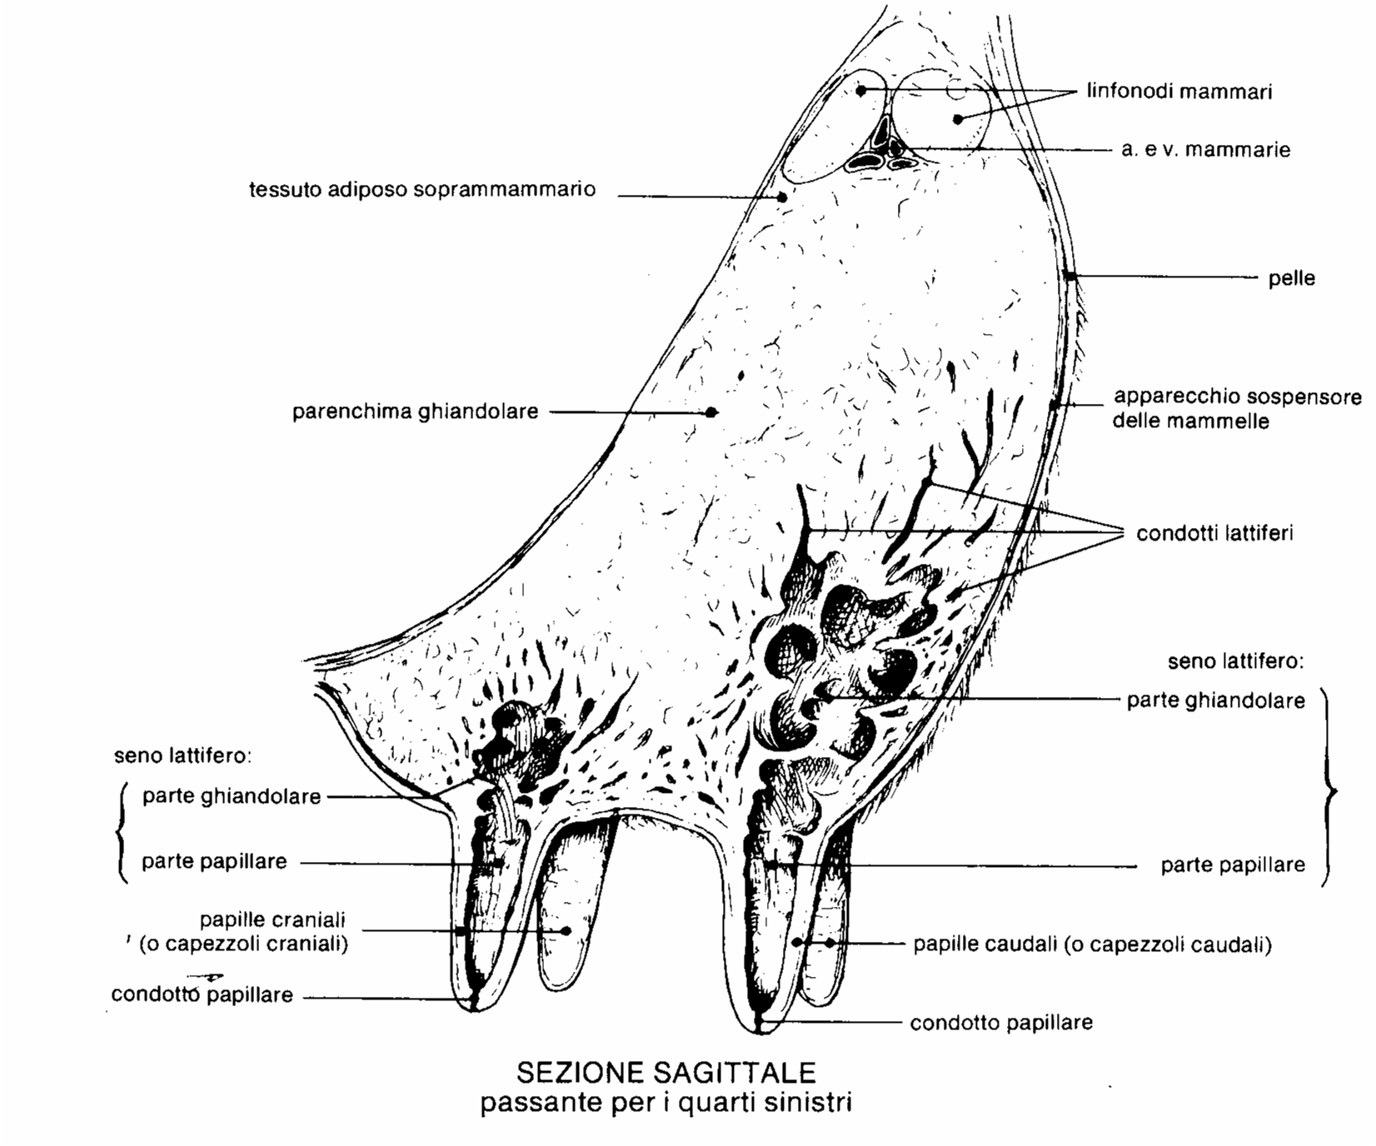
U1

Slide 5
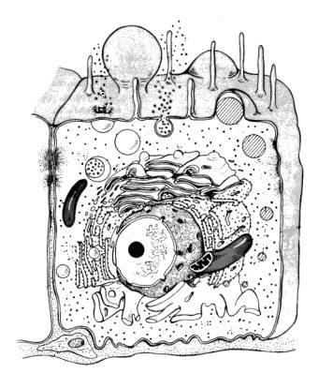
U1

Slide 6
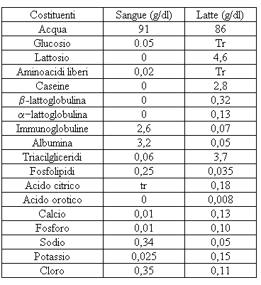
U1

Slide 7
Definizioni Merceologiche
U1
La denominazione “latte” è riservata esclusivamente al prodotto della secrezione mammaria regolare, ottenuto mediante una o più mungiture, senza alcuna aggiunta o sottrazione (Reg. UE 1308/2013).
Il latte è il prodotto della mungitura delle vacche; qualora esso sia ottenuto da altri animali, deve essere specificata la denominazione della specie animale a cui appartiene (es. “latte di capra”, “latte di bufala”, etc.).
Il latte è una miscela complessa di componenti in:
soluzione (zuccheri, sali, vitamine idrosolubili, sostanze azotate non proteiche;
stato colloidale (proteine, parte dei fosfati e citrati di calcio);
emulsione (lipidi, vitamine liposolubili)

Slide 8
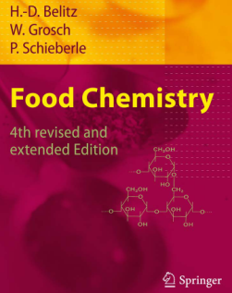
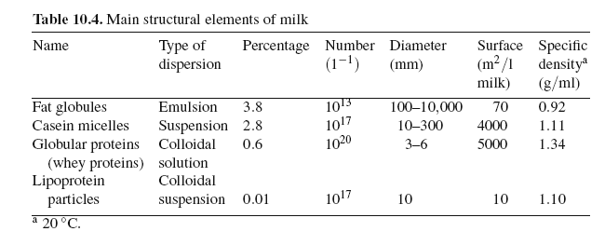
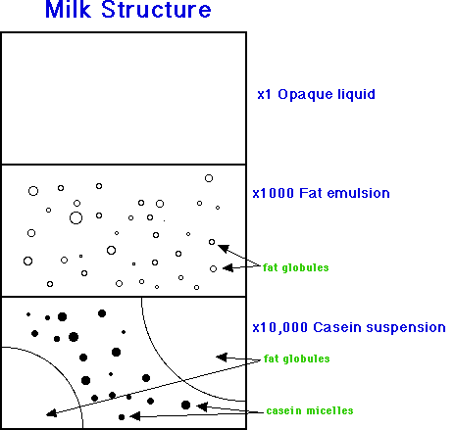
Elementi strutturali del latte
U1

Slide 9
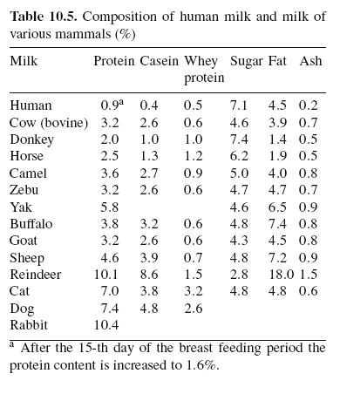
Composizione media in funzione della specie
U1

Slide 10
Caratteristiche chimico-fisiche del latte vaccino
U1
Importante parametro per la qualità igienica

Slide 11
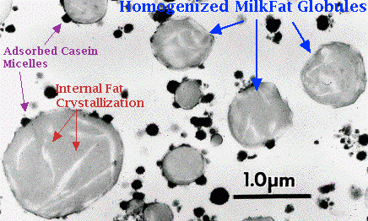
COMPOSIZIONE - Sostanza grassa
Globuli di grasso (diametro medio 3 μm per vaccino e 1 μm per l’ovino).
Il grasso del latte ovi-caprino non si separa per centrifugazione o affioramento e non rimane inglobato nel reticolo caseinico (formaggi più bianchi, siero più grasso), irrancidisce più facilmente (più globuli, maggiore rapporto superficie/volume)
U2
• Formati da membrana (proteine, fosfolipidi, colesterolo), parte intermedia (lipidi ad alto punto di fusione), parte interna (lipidi a basso punto di fusione)
• Nella parte interna presenti anche pigmenti (carotenoidi, xantofille) e vitamine (A, D, E, K)

Slide 12
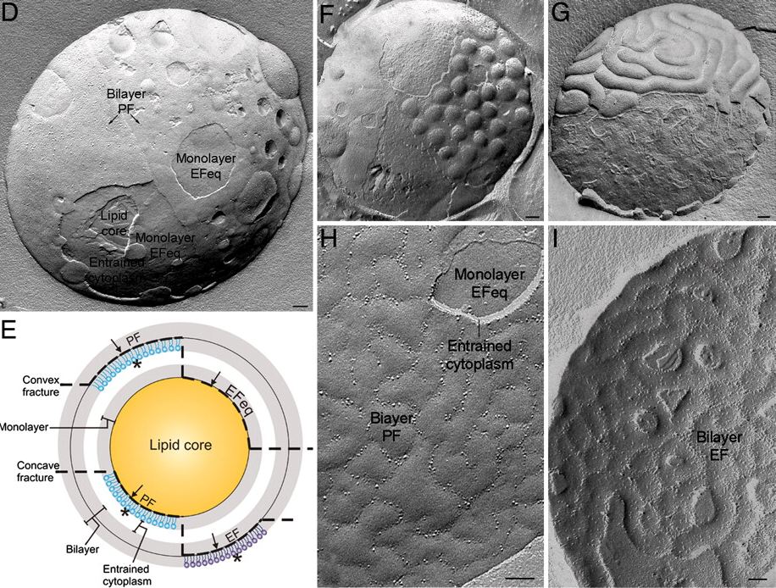
COMPOSIZIONE - Sostanza grassa
U2
http://www.pnas.org/content/103/27/10385/F1.expansion.html

Slide 13
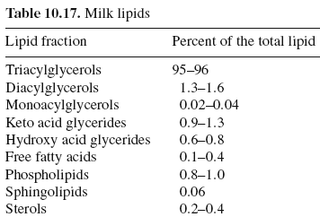
COMPOSIZIONE - Sostanza grassa
All’interno di una specie la composizione del grasso del latte varia poco a seconda della razza e molto di più in funzione dell’alimentazione
Una alimentazione con erba fresca favorisce la presenza di acidi insaturi a lunga catena (minore punto di fusione - burro più morbido) mentre l’alimentazione con fieno e prodotti ricchi di cellulosa favorisce la sintesi di acidi grassi saturi (pf maggiore - burro più duro).
U2

Slide 14
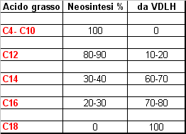
COMPOSIZIONE - Sostanza grassa
U2
Circa il 50 % del grasso deriva direttamente dai grassi a lunga catena della dieta (VLDL plasmatiche), delle sintesi ruminali e dei lipidi di riserva corporea.
Il rimanente 50% deriva dalla neosintesi a partire dagli acidi grassi volatili Ac. acetico e b-OH butirrico prodotti dalle fermentazioni ruminali.

Slide 15
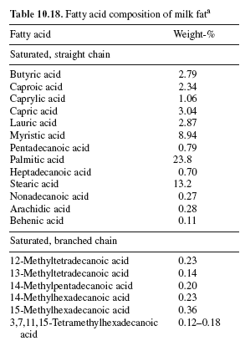
COMPOSIZIONE - Sostanza grassa
U2

Slide 16
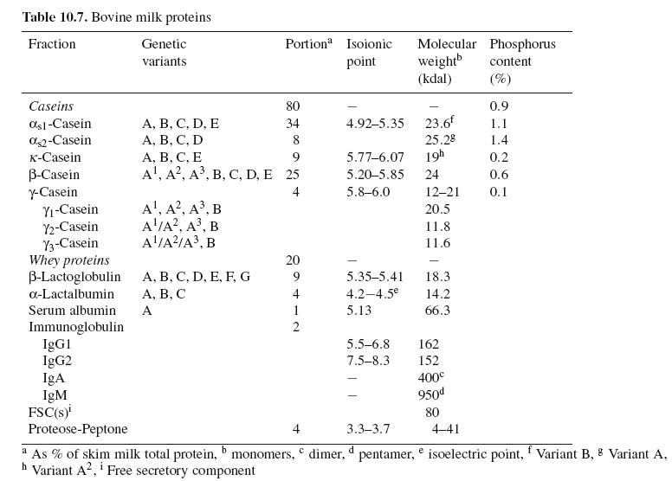
COMPOSIZIONE - Sostanze azotate
U2

Slide 17
COMPOSIZIONE - Sostanze azotate
Principali caratteristiche dei costituenti maggiori delle caseine di vacca
U2
 | caseina αs1 | caseina αs2 | caseina β | caseina κ | caseina γ₁
Proporzioni medie % | 36 | 10 | 34 | 13 | 3
Massa molecolare | 23600 | 25250 | 24000 | 19000 (pept.) | 21000
N°residui aa | 199 | 207 | 209 | 169 | 181
Fosforo % (atomi/mole) | 1,10 (8) | 1,23-1,60 (10-13) | 0,56 (5) | 0,20 (1) | 0,16 (1)
Glucidi % | 0 | 0 | 0 | 5 | 0
Cisteina (residui/mole) | 0 | 2 | 0 | 2 | 0
Prolina | 17 | 10 | 35 | 20 | 34
Sensibilità al calcio | ++ | +++ | + | 0
Sensibilità alla chimosina | + | - | + | +++ | ?
pH isoelettrico | 4,89 | 4,64 | 5,66 | 5,30 | -
Gruppi acidi | 48 | 49-55 | 31 | 18 | 16
Gruppi basici | 25 | 33 | 20 | 17 | 16

Slide 18
COMPOSIZIONE - Sostanze azotate
Caseine αs1
Sono proteine calcio-sensibili e sono caratterizzate da una maggiore insolubilità in presenza di calcio.
La variante genetica B della caseina as1è costituita da 199 aa ed ha un peso molecolare di 23 kDa.
È una proteina altamente fosforilata che contiene 8 residui di P-Ser, sette dei quali sono localizzati nelle posizioni 43-80 le quali portano anche ulteriori 12 gruppi carbossilici costituendo una zona ad elevata polarità/acidità per la molecola.
La variante A della caseina è priva dei residui 14-26
La variante C ha un residuo di Gly-192 (perdita Glu)
La variante D ha un residuo di P-Tre-53 (perdita Ala)
L'idrolisi della caseina as1 porta alla formazione della caseina λ
U2

Slide 19
COMPOSIZIONE - Sostanze azotate
U2
Caseine as2
Le caseine del gruppo αs2 sono un gruppo più disomogeneo rispetto alle caseine αs1 (as3, as4, as5, as6).
La caseina as2 consiste di 207 aa con una pronunciata struttura dipolare con gruppi anionici nella regione N-terminale e cationici nella C-terminale.
Contiene 11 gruppi di P-Ser e due residui Cys e per questa ragione ha una tendenza a precipitare in presenza di ioni calcio più elevata delle caseine as1.

Slide 20
COMPOSIZIONE - Sostanze azotate
Le Caseine β
La variante A² è un peptide costituito da 209 aa con peso molecolare di 24.0 kDa.
Presenta 5 residui di P-Ser nella sequenza 1-40, mentre le posizioni 136-209 contengono soltanto residui aa con catene laterali idrofobiche.
Il numero dei siti di fosforilazione e il livello di fosforilazione sono inferiori a quelli osservati per le αs1-caseine e per le αs2 -caseine. La β-caseina bovina esiste in una forma completamente fosforilata, che contiene 5 fosfati/mol di proteine, mentre nel latte di altre specie (uomo, capre e opossum) la β-caseina ha siti di fosforilazione multipli.
La caseina b è la più idrofobica delle caseine, con una struttura del tipo testa-polare e coda-apolare con un 9% della struttura organizzato in struttura secondaria del tipo a-elica ed un 25% di b-foglietto pieghettato.
Essa non contiene residui ci Cys (come la caseina as1) e precipita in presenza di ioni Ca⁺⁺ alle concentrazioni tipiche del latte.
L‘idrolisi della caseina b porta alla formazione delle caseine g1 - g2 - g3
per rottura rispettivamente dei residui 1-28, 1-105, 1-107
U2

Slide 21
COMPOSIZIONE - Sostanze azotate
U2
Le caseine κ
La variante B della caseina k consiste di 169 residui aa ed ha un peso molecolare di 18 kDa. Il monomero contiene 1 residuo di P-Ser e 2 Cys.
Essa è normalmente presente sotto forma di trimero, o di oligomero stabilizzati dalla formazione di legami a ponte disolfuro.
La proteina contiene residui di carboidrati (1% galattosio, 1.2% di galattosamina, 2.4% acido N-acetil neuramminico) legati rispettivamente alle posizioni Thr-131, 133, 135 (136 nella variante A)
La caseina k se sottoposta a separazione elettroforetica si suddivide in varie componenti con la stessa composizione aa ma con differenti sostituenti carboidrati.

Slide 22
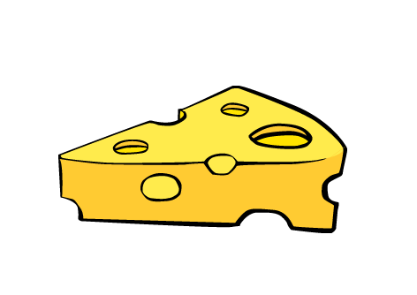
COMPOSIZIONE - Sostanze azotate
Le caseine κ
La κ-caseina è la sola caseina che è solubile in presenza di ioni di calcio
L'aggregazione di caseina as1 e caseina b con la caseina k previene la precipitazione delle prime due proteine in presenza di ioni Ca⁺⁺ grazie alla formazione di strutture chiamate micelle caseiniche stabilizzate dalla caseina.
La κ-caseina è sensibile alla segmentazione in presenza di proteasi aspartato, chimosina (rennina). Jollès et al. hanno dimostrato che nella κ-caseina bovina la segmentazione si verifica in uno specifico legame Phe¹⁰⁵-Met¹⁰⁶ nella porzione terminale-C. I prodotti di questa segmentazione sono un frammento molto caricato e glicosilato del terminale-C (chiamato macropeptide o glicomacroproteina) e il peptide idrofobo del terminale-N, la para κ-caseina.
U2

Slide 23
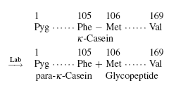
COMPOSIZIONE - Sostanze azotate
Le caseine κ
Il frammento glicosilato del terminale-C (chiamato macropeptide o glicomacroproteina) è dotato di elevata solubilità mentre la para κ-caseina, in presenza di Ca²⁺ tende a precipitare. La para k-caseina, le micelle destabilizzate per perdita della frazione di caseina k, i complessi di caseine andranno incontro a coagulazione e formeranno la cosiddetta “cagliata”.
U2

Slide 24
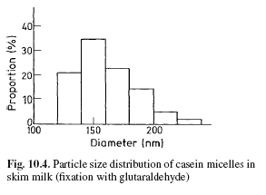
COMPOSIZIONE - Sostanze azotate
U2
Solo il 10% della frazione totale di caseine si trova in forma monomerica nel latte. Vista la loro scarsa solubilità nel mezzo, tendono a formare degli aggregati: complessi e micelle.
La formazione di aggregati prima e di micelle, in seconda battuta, avviene in presenza di altri costituenti.
In particolare essa è funzione del pH, della concentrazione degli ioni Ca²⁺, dei PO₄²⁻, del citrato e della temperatura.
Le dimensioni delle micelle variano tra i 100 ed i 250 nm ed hanno una composizione chimica media riportata in tabella.

Slide 25
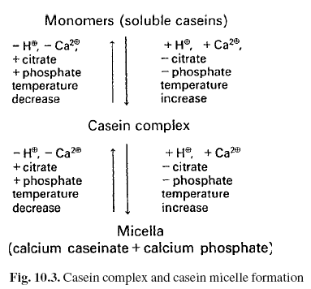
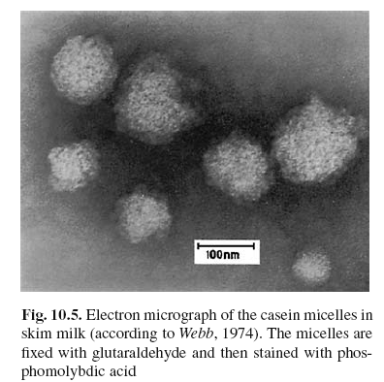
COMPOSIZIONE - Sostanze azotate
MICELLE CASEINICHE
U2

Slide 26
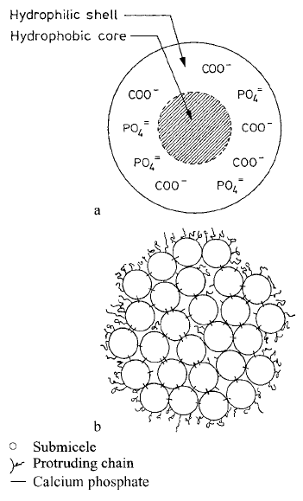
COMPOSIZIONE - Sostanze azotate
MICELLE CASEINICHE
I monomeri caseinici si stabilizzano mediante differenti tipi di interazione secondaria:
interazioni idrofobiche,
interazioni elettrostatiche tra Ca²⁺ e PO₄²⁻ con i residui di P-Ser e Glu,
interazione a ponte idrogeno.
U2

Slide 27
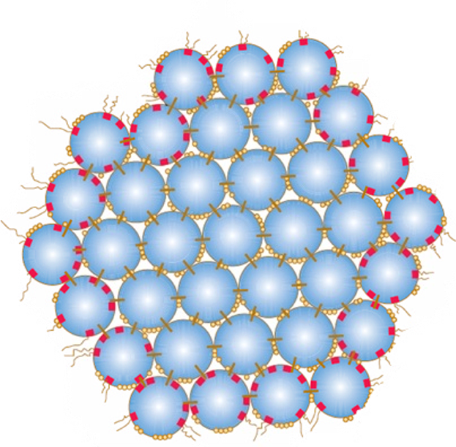
COMPOSIZIONE - Sostanze azotate
U2

Slide 28
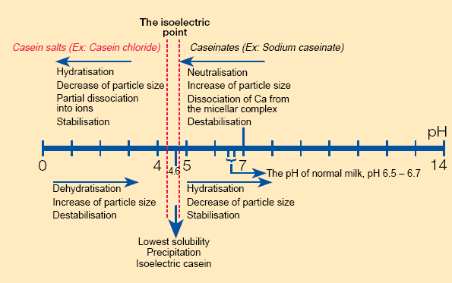
COMPOSIZIONE - Sostanze azotate
U2

Slide 29
COMPOSIZIONE - Sostanze azotate
Sieroproteine
Le siero-proteine non sono aggregati proteici ma si trovano nel latte come monomeri o polimeri che precipitano per riscaldamento o per aumento della forza ionica.
Non sono sensibili agli enzimi coagulanti.
Sono costituite da:
• b-lattoglobulina : la più importante (2-3 g/L)
• a-lattalbumina : 1-1.5 g/L
• sieroalbumina : 0.3 g/L
• immunoglobuline : 0.5 g/L; importanti la IgG1, la IgG2, la IgA, la IgM
• proteoso-peptoni : molti composti
• lattoferrina
• transferrina
• ceruloplasmina
U2

Slide 30
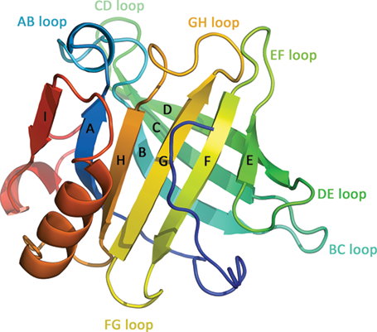
COMPOSIZIONE - Sostanze azotate
β-Lattoglobulina
La β-lattoglobulina è presente in almeno quattro varianti genetiche: A, B, C, e D. Il monomero è costituito da 162 aa, ha un peso molecolare di 18 kda ed ha una tendenza a formare aggregati oligomerici che sono funzione del pH del mezzo.
A ↔ A₂ ↔ (A₂)₄ ↔ A₂ ↔ A
pH<3.5 3.7<pH<5.1 pH>7.5
A valori di pH maggiori di 8.6 si ha denaturazione irreversibile, come anche per riscaldamento o per presenza di alte concentrazioni di ioni Ca⁺⁺.
La β-lattoglobulina presenta 5 residui Cys parzialmente protetti dalla struttura secondaria e terziaria globulare. L'esposizione dei gruppi -SH induce la formazione di legami disolfuro e di aggregati con la caseina k e la α-lattolabumina tipici del latte termizzato.
U2

Slide 31
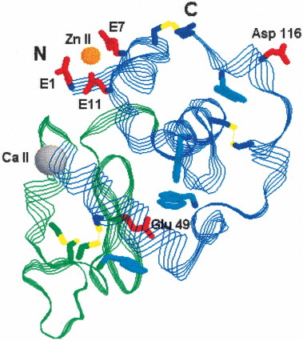
COMPOSIZIONE - Sostanze azotate
U2
α-Lattoalbumina
La α-lattoglobulina è presente in almeno due varianti genetiche: A e B.
La α-lattoglobulina presenta 8 residui Cys, la formazione di legami disolfuro e l'interazione con gli ioni Ca++ partecipano alla stabilizzazione della sua struttura terziaria.
Essa ha una sua propria funzione biologica in qualità di subunità-B dell'enzima lattosio sintetasi .

Slide 32
COMPOSIZIONE - Sostanze azotate
Enzimi
Gli enzimi presenti nel latte hanno prevalentemente origine endogena, sebbene molti di quelli esogeni (derivazione batterica-microflora) abbiano un ruolo tecnologico molto importante.
I principali sono classificati come idrolasi (amilasi, lipasi, esterasi, proteinasi e fosfatasi), seguiti dalle ossidoreduttasi (aldeide deidrogenasi, lattoperossidasi e catalasi).
U2

Slide 33
COMPOSIZIONE - Sostanze azotate
Enzimi
Catalasi: è un enzima ossidante che catalizza la formazione di ossigeno molecolare a partire da H₂O₂; è molto abbondante nel colostro e nel latte mastitico.
Lattoperossidasi: è l’enzima più abbondante ed aumenta nei latti mastitici; viene inattivata a 80 °C per 30 secondi e la sua presenza in un latte pastorizzato è indice di trattamento a bassa temperatura.
Lipasi: idrolizza i trigliceridi liberando acidi grassi.
Fosfatasi alcalina: importante la sua termolabilità (72 °C per 16 secondi).
U2

Slide 34
COMPOSIZIONE - Sostanze azotate
U2

Slide 35
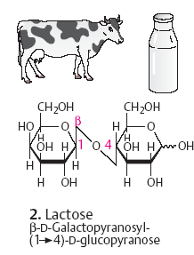
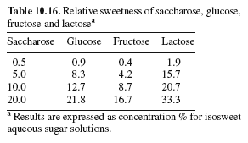
COMPOSIZIONE - Zuccheri
Lattosio
Il principale carboidrato del latte ed in natura è sintetizzato solo nella ghiandola mammaria.
Ha un potere edulcorante minore di glucosio, fruttosio e saccarosio; nei latti delattosati (trattati con la b-1,4-galattosidasi) la nota dolce risulta aumentata per effetto della lisi del lattosio a glucosio e galattosio.
U2

Slide 36
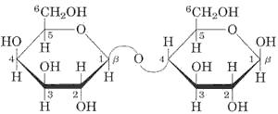
COMPOSIZIONE - Zuccheri
Lattosio
Il vantaggio del lattosio rispetto ad un monosaccaride, quale ad esempio il glucosio, è che esso ha una contenuto energetico doppio ed esercita la metà della pressione osmotica di un monosaccaride a parità di peso molecolare.
Nella ghiandola mammaria dei ruminanti il glucosio deriva dal circolo ematico al 65-75 %.
- E’ la base della fermentazione lattica da parte dei batteri lattici
- Mesofili (20-30 °C)
- Termofili (37-47 °C)
- Omofermentanti (acido lattico)
- Eterofermentanti (acido lattico, acido acetico, anidride carbonica)
- Da 1 g di lattosio --> 0.95 g acido lattico
- Da reazione di Maillard --> melanoidine --> imbrunimento
- Può isomerizzarsi a lattulosio (glucosio + fruttosio) per trattamento termico
indice trattamento termico, presente solo in latti UHT e sterili
U2

Slide 37
COMPOSIZIONE - Zuccheri
Altri Glucidi
Nel latte sono presenti anche oligosaccaridi (max 10 monosaccaridi)
Considerati pre-biotici: GOS Galacto oligo saccaridi
Hanno attività biologica (immunostimolante, antiinfiammatoria, antivirale)
U2

Slide 38
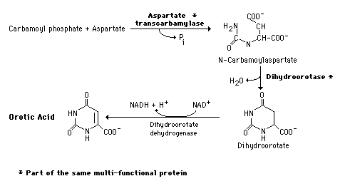
COMPOSIZIONE - Acidi organici
L'acido citrico è l'acido organico predominate nel latte
L'acido orotico, intermedio della biosintesi dei nucleotidi pirimidinici, è un acido organico peculiare del latte ed insieme alla creatinina totale ed all'acido urico possono diventare ottimi indicatori di presenza di latte e/o derivati in un prodotto alimentare.
U2
L'acido lattico e l'acido acetico
sono prodotti della fermentazione
del lattosio

Slide 39
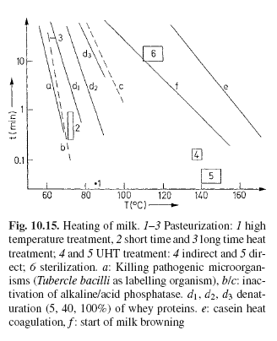
IL LATTE AL CONSUMO -> trattamenti termici
U3
latte crudo - nessun trattamento termico di riscaldamento superiore a 40 °C prima dell’uso;
latte termizzato - T > 57 °C ma < 68 °C *15” o combinazioni tempo/temperatura equivalenti con fosfatasi positiva;
latte pastorizzato – T > 63 °C * 30 s (pastorizzazione bassa) o T > 71.7 °C * 15,5 s (pastorizzazione alta o HTST) con fosfatasi negativa;
pastorizzazione flash – T > 80 °C * alcuni secondi con fosfatasi negativa e perossidasi negativa o positiva;
sterilizzazione UHT – T > 135 °C * 1” con fosfatasi e perossidasi negative;
sterilizzazione in bottiglia – T > 120 °C * 15’’ con fosfatasi e perossidasi negative.

Slide 40
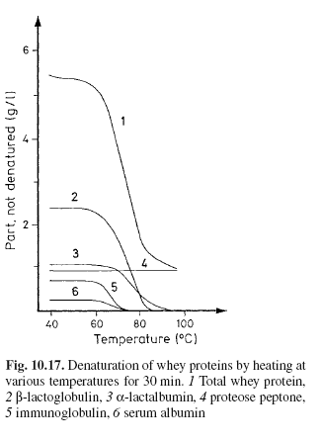
Marker di trattamento termico
U4
Indicatori di trattamento termico possono essere:
Sostanze termolabili (enzimi, sieroproteine) residue dopo il trattamento;
Sostanze e prodotti di neo-formazione (lattulosil lisina, lattulosio)

Slide 41
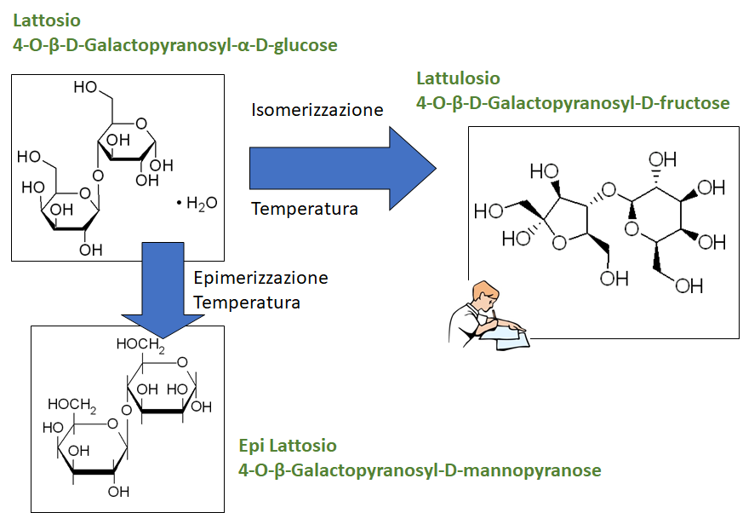
Marker di trattamento termico
Sostanze e prodotti di neo-formazione che si formano attraverso reazioni chimiche a meccanismo e stechiometria noti (importanti per rilevare trattamenti “energici” propri della sterilizzazione).
U4

Slide 42
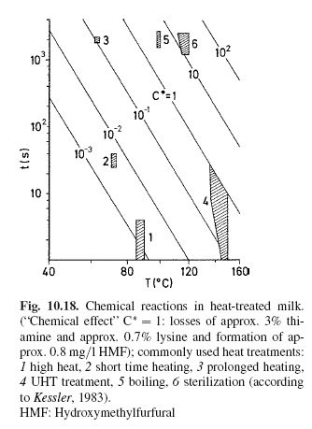
Marker di trattamento termico
Reazioni di Maillard o di imbrunimento non enzimatico.
Tali reazioni portano a:
Imbrunimento e sviluppo di pigmenti e sostanze aromatiche
Perdita del valore nutrizionale dovuto ad una ridotta biodisponibilità degli aa proteici.
Formazione di legami crociati intra- ed inter-proteici.
Ad esse però vanno affiancate tutta usa serie di altre modificazioni a carico delle costituenti del latte che ne modificano le proprietà nutrizionali e tecnologiche
U4

Slide 43
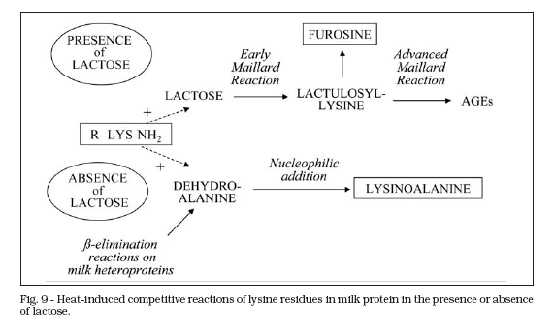
Marker di trattamento termico
U4
Formazione di Lattulosil-Lisina e prodotti di glicosilazione avanzata “AGEs”
Formazione di Lisino-alanina (LAL)

Slide 44
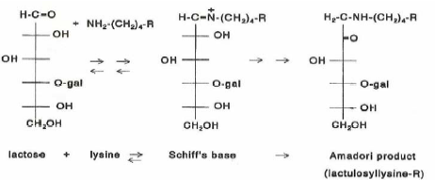
Marker di trattamento termico
Formazione della Lattulosil-Lisina (LL)
La reazione avviene tra un residuo di lisina libero ed il lattosio.
Il Composto di Amadori (LL) o composto di glicosilazione non enzimatica si forma anche in latti non termizzati seguendo però una velocità di reazione molto lenta.
Il prodotto di idrolisi acida della LL, la FUROSINA, è usato come marker specifico di questa reazione.
U4
N^{ε}-Fructosyl-lysine
Furosina (N^{ε}-(2-furoylmethyl)-lysine)

Slide 45
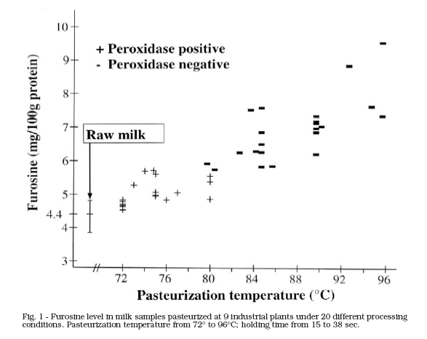
Marker di trattamento termico
Furosina (mg/100g proteine) vs Temperatura di trattamento
U4
Notare la correlazione con altri indicatori

Slide 46
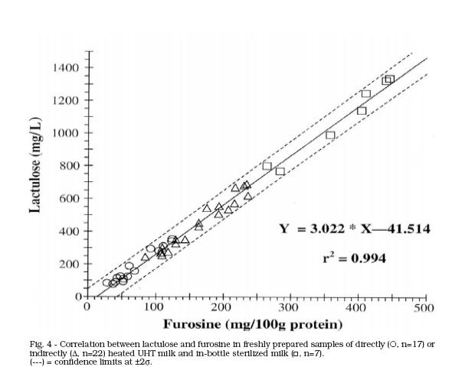
Marker di trattamento termico
Furosina (mg/100g proteine) vs Lattulosio
U4

